Slide 1
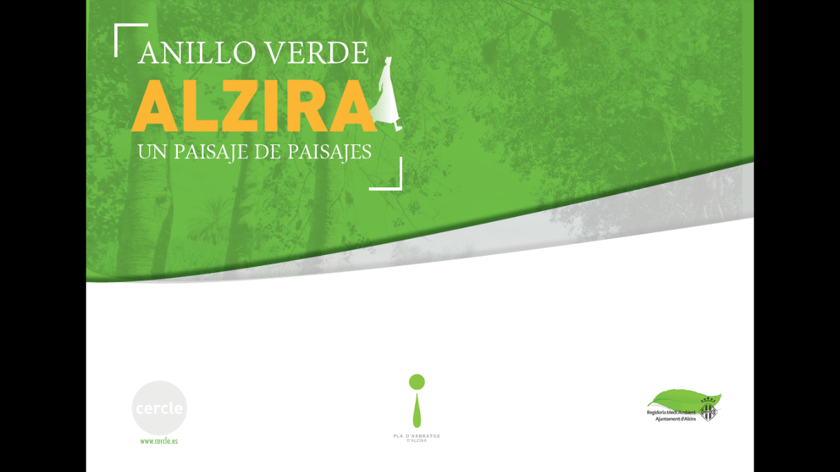

Slide 2
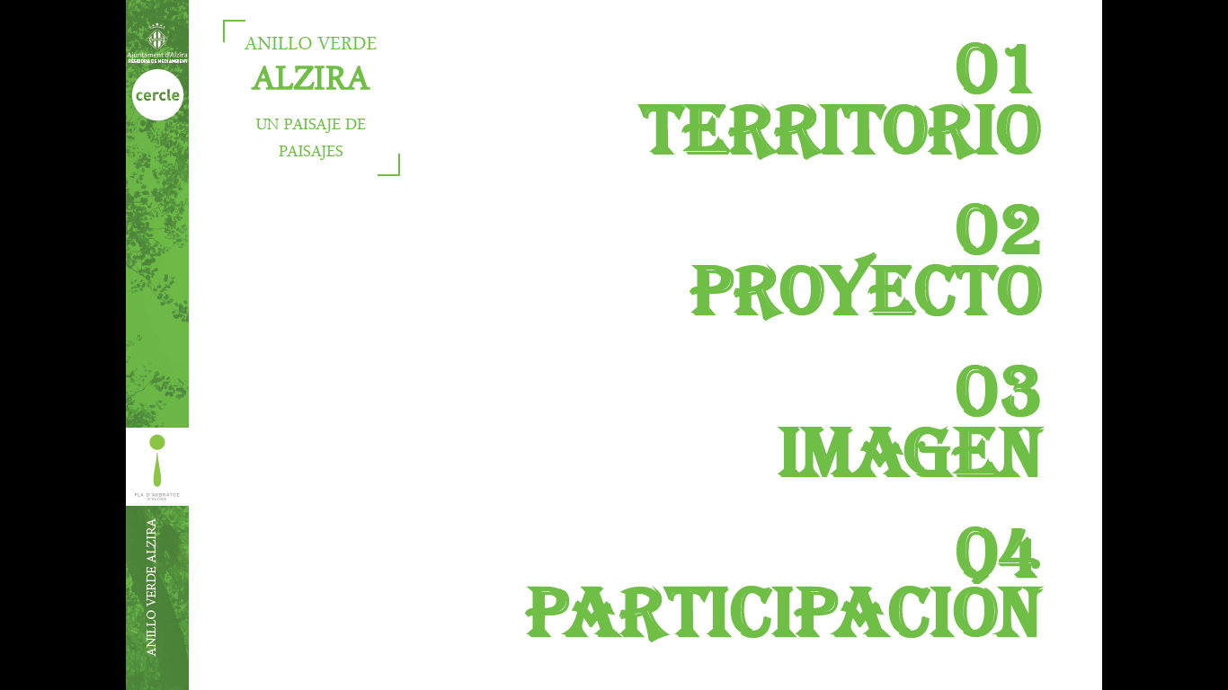

Slide 3


Slide 4
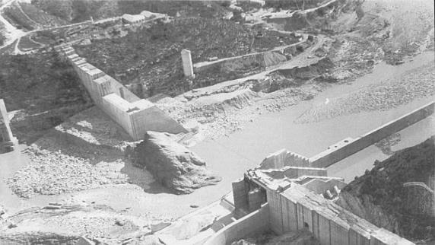
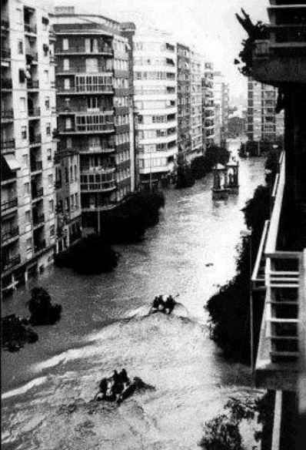
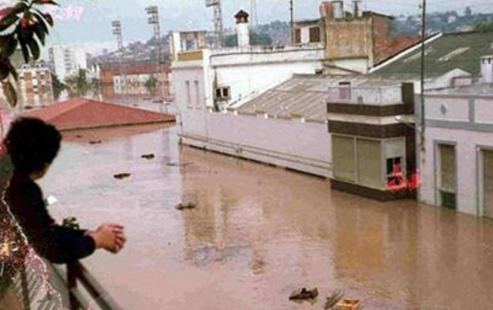
Presa de Tous
Imágenes de Alzira. 1982

Slide 5
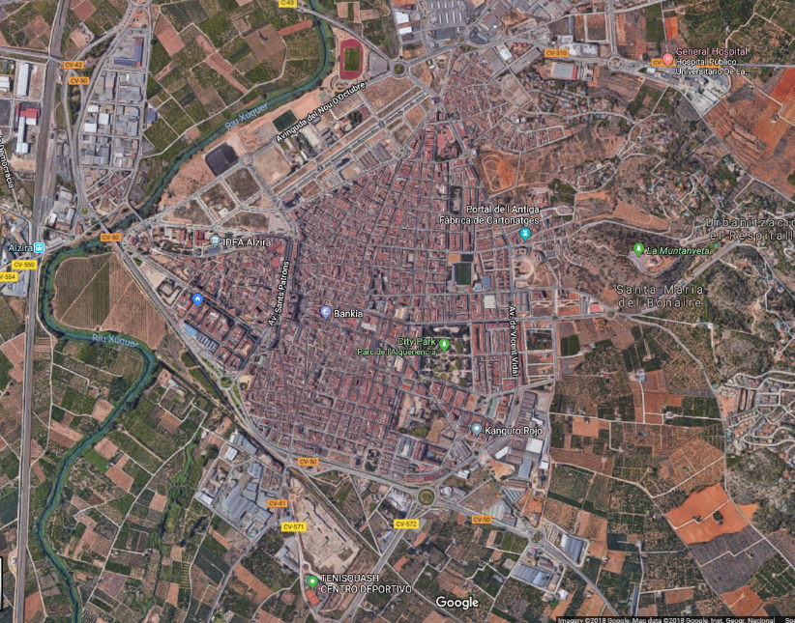
Infraestructuras hidráulicas existentes en Alzira

Slide 6
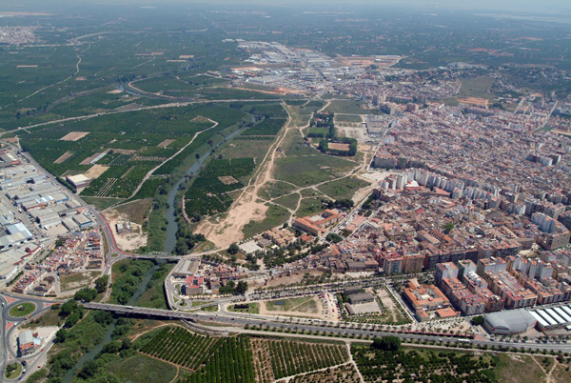
En mayo de 2013, la Comisión Europea define la Estrategia de la Infraestructura verde como “una red de espacios naturales y seminaturales i otros elementos ambientales diseñados y gestionados para ofrecer una amplia gama de servicios ecosistémicos”.

Slide 7
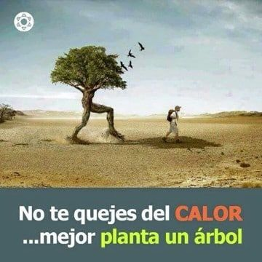
Se apuesta por un cambio de modelo de ciudad
Año 2015: nuevo equipo de gobierno municipal
Alzira
Plan de Arbolado
Elemento Vertebrador

Slide 8
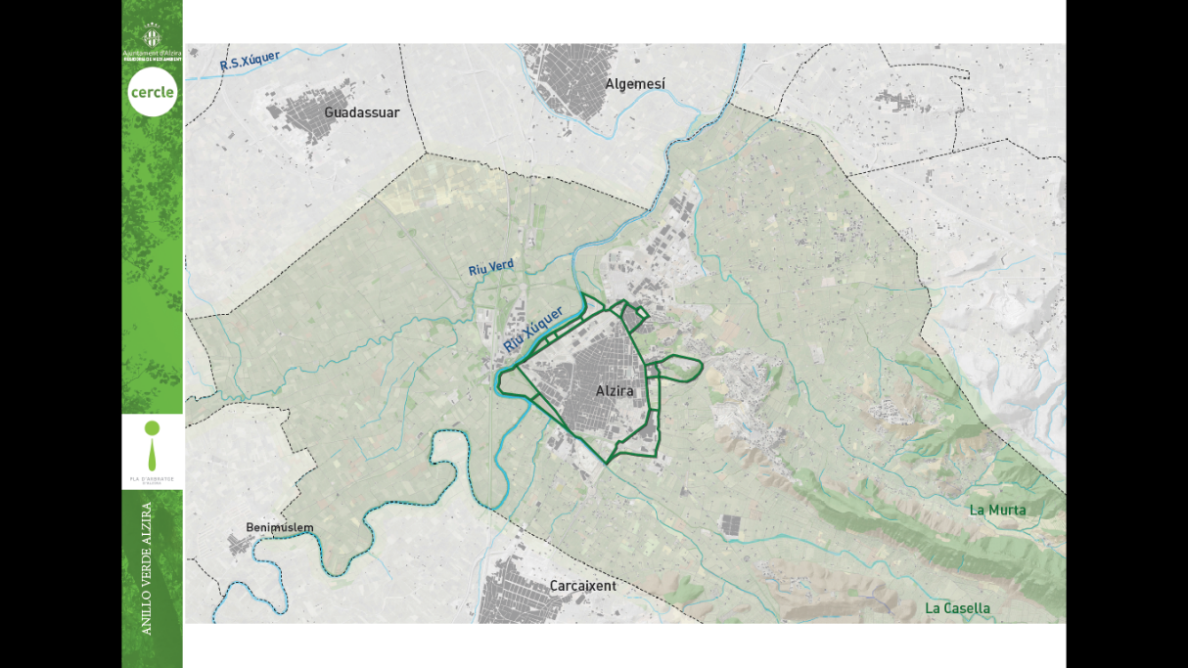

Slide 9
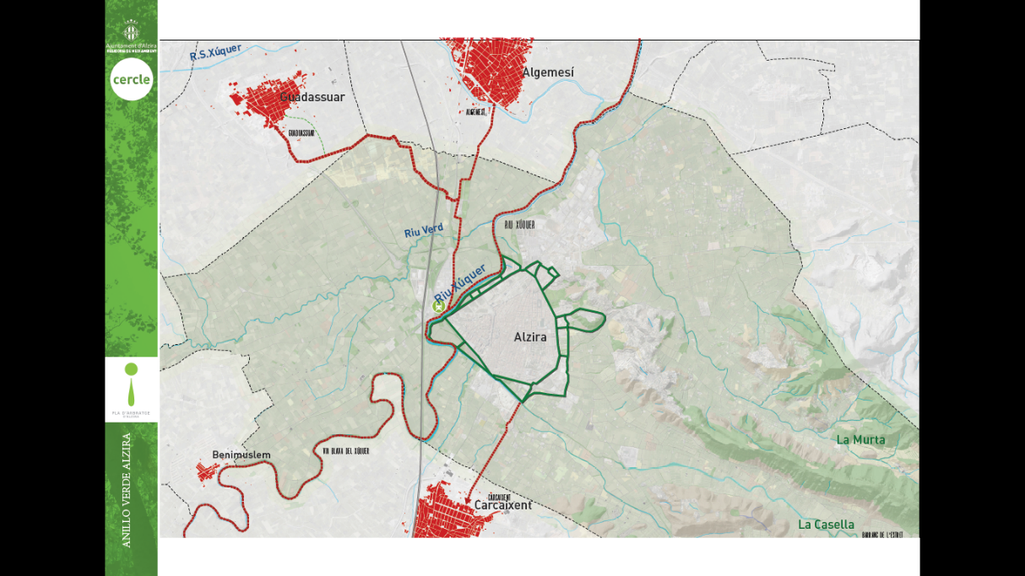

Slide 10
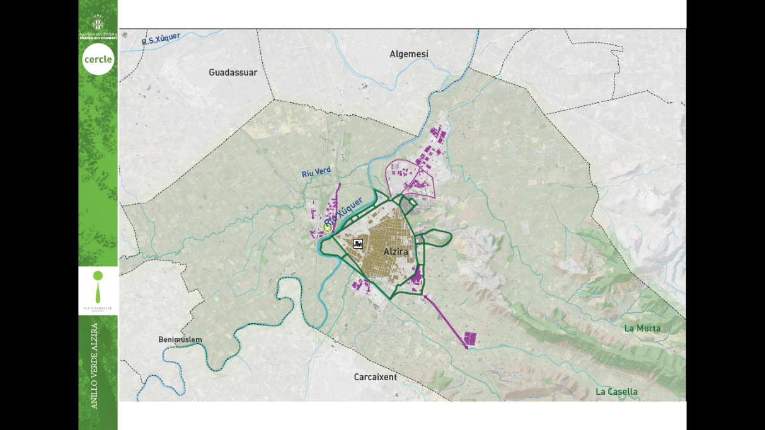

Slide 11
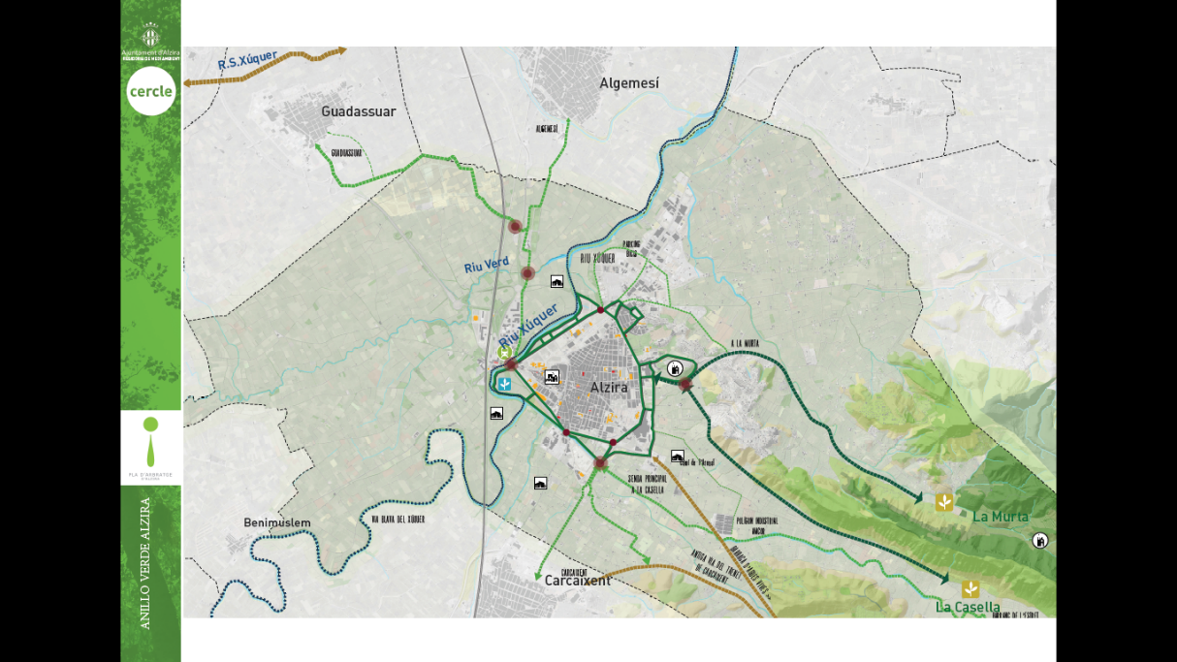

Slide 12


Slide 13
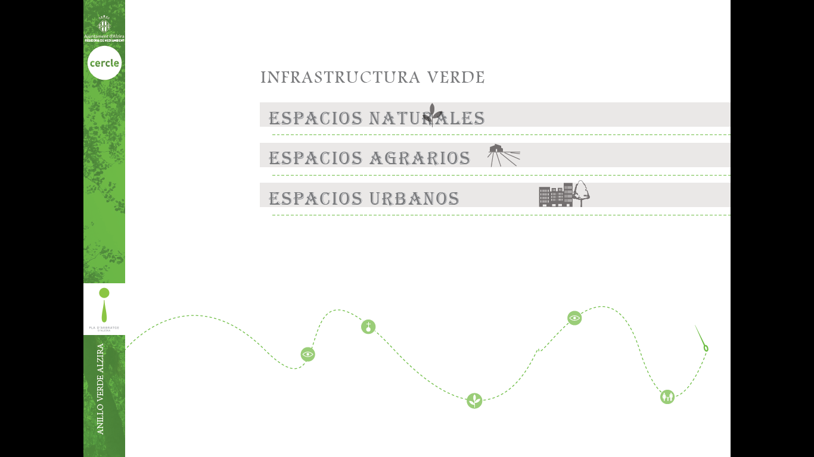

Slide 14
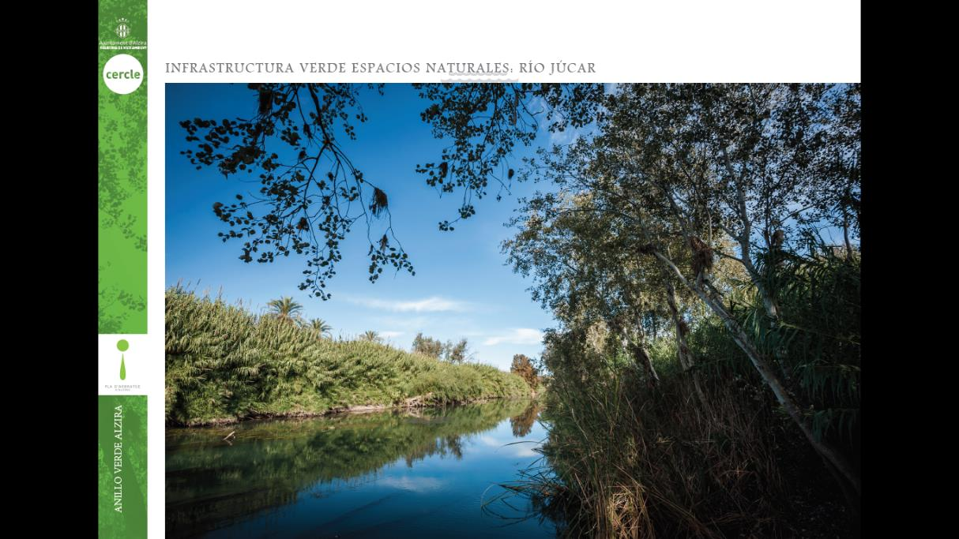

Slide 15
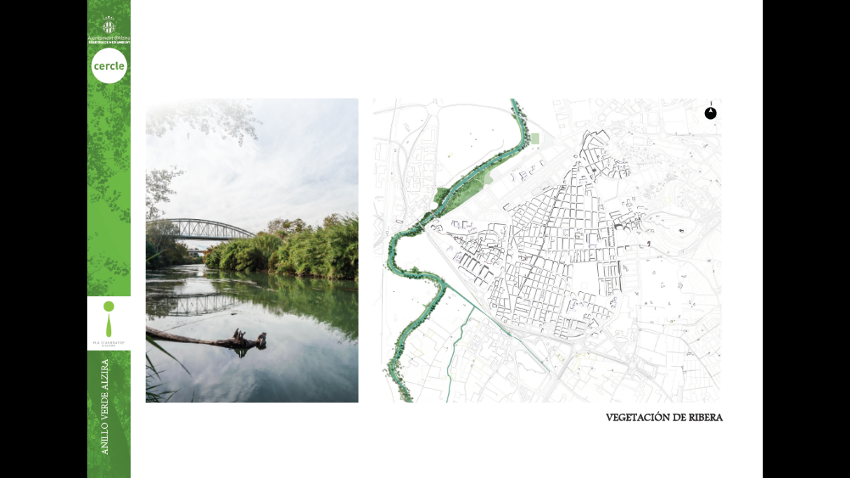

Slide 16
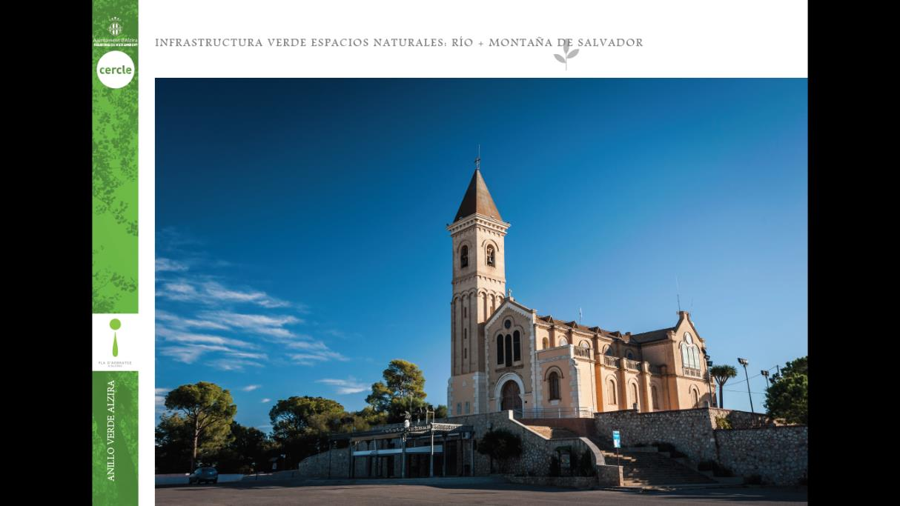

Slide 17
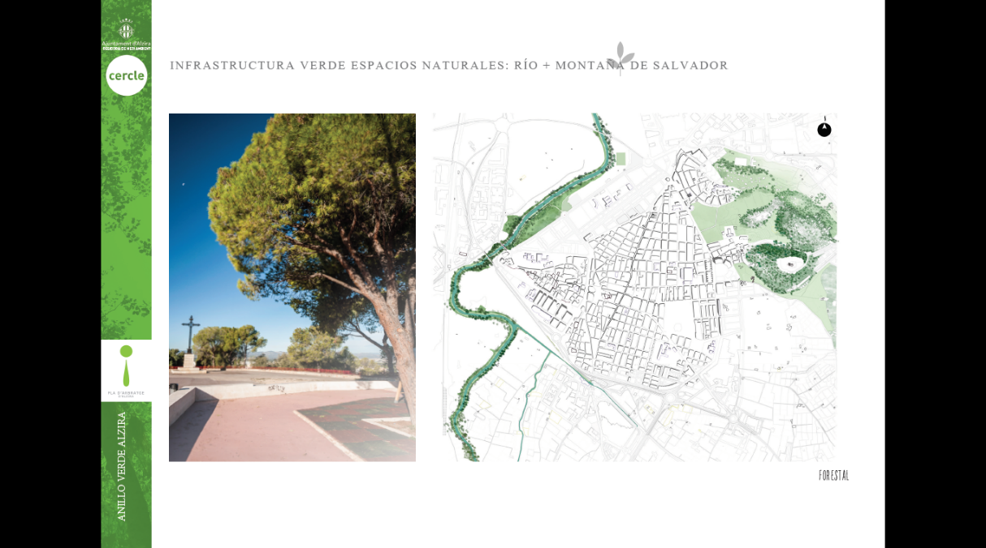

Slide 18
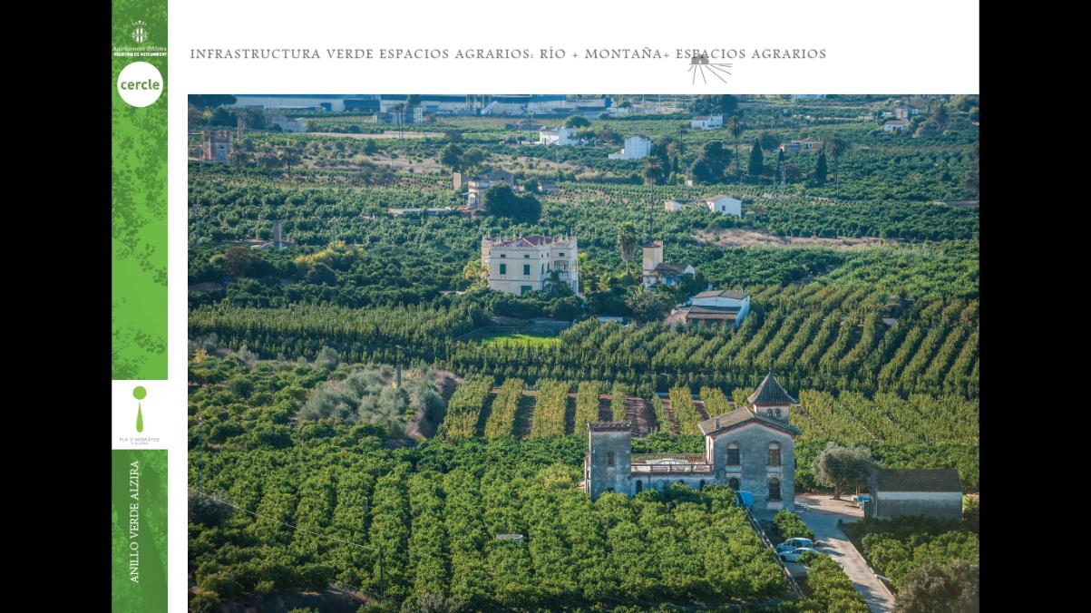

Slide 19
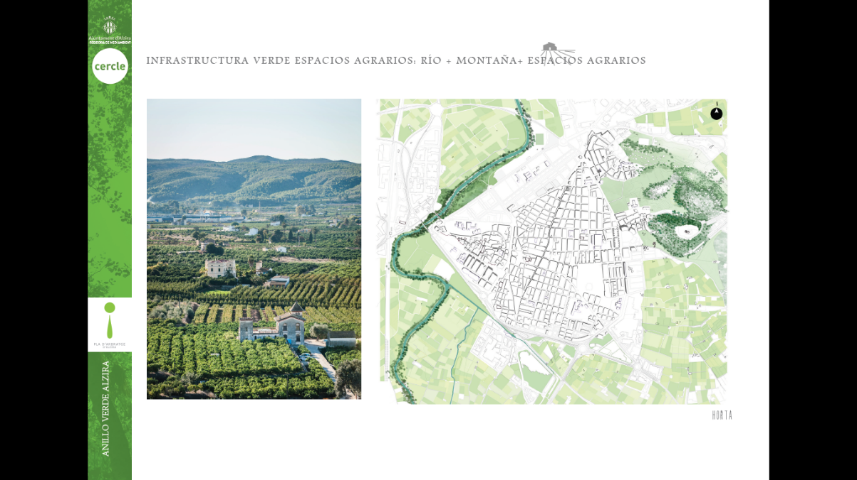

Slide 20
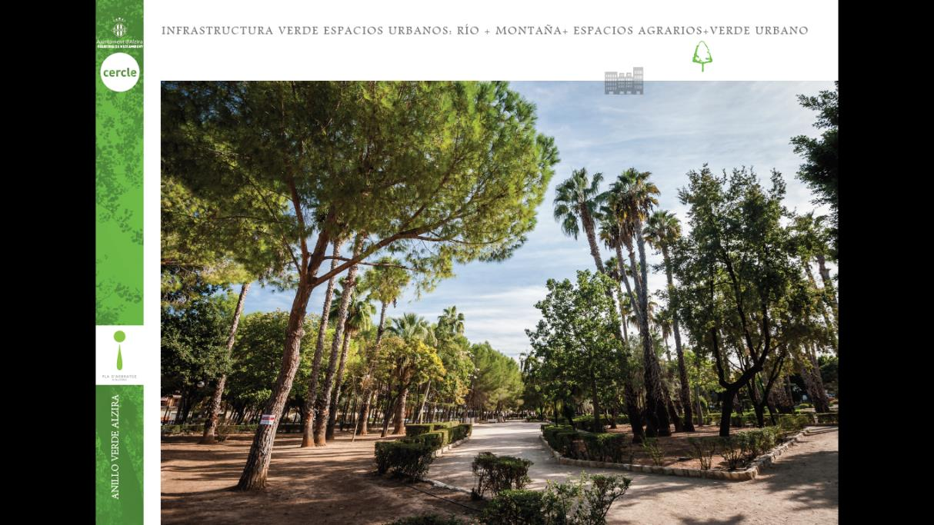

Slide 21
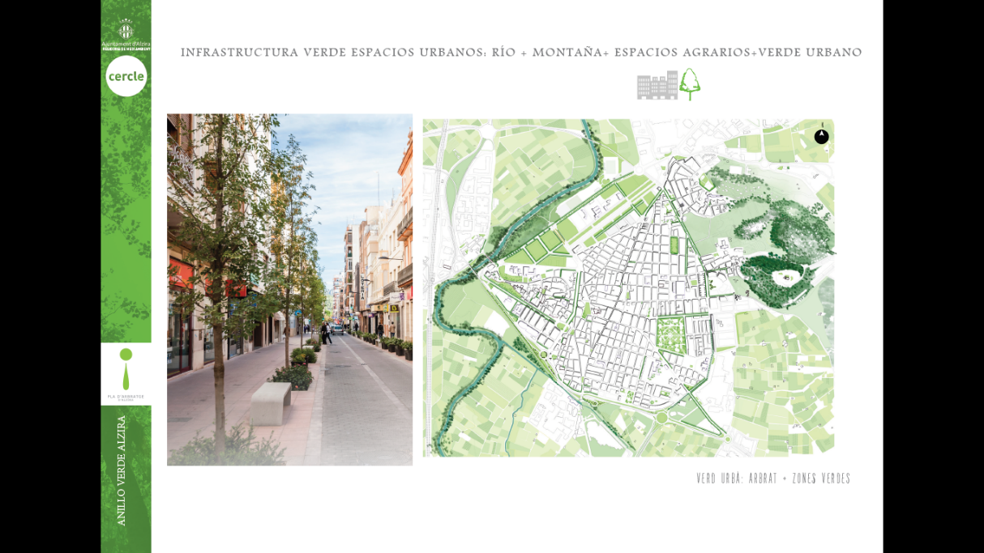

Slide 22
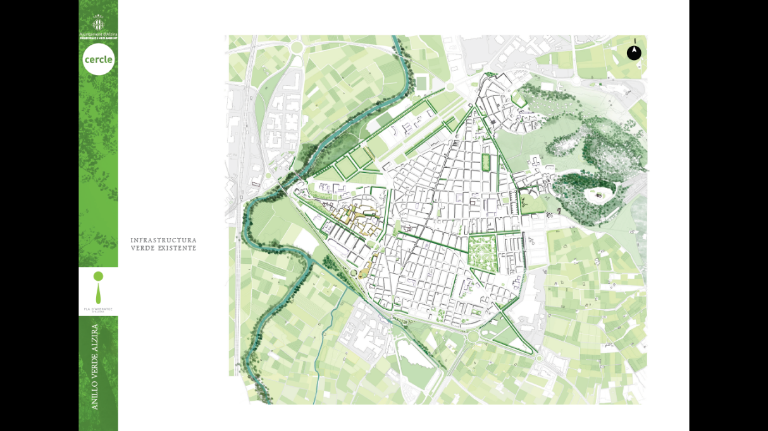

Slide 23
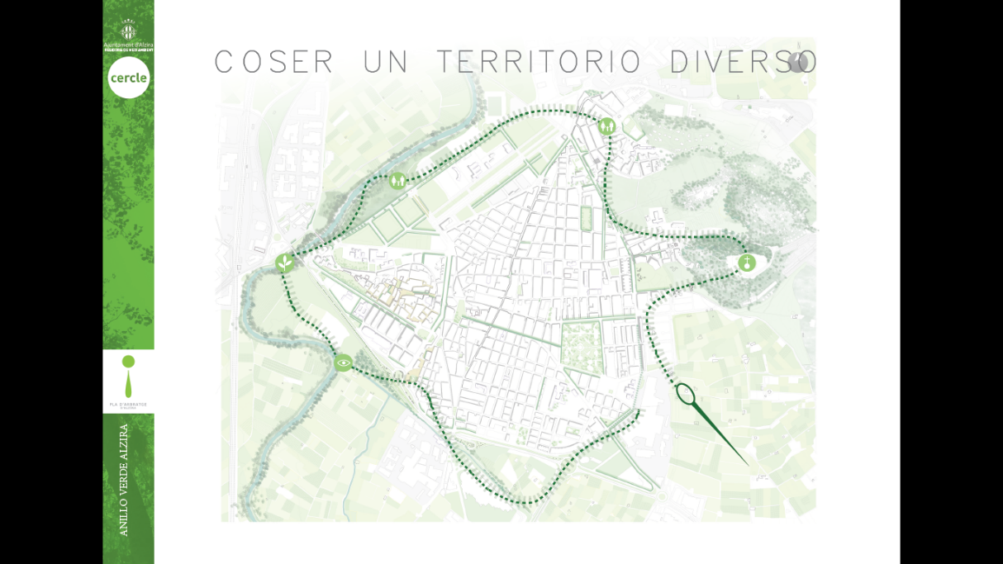

Slide 24
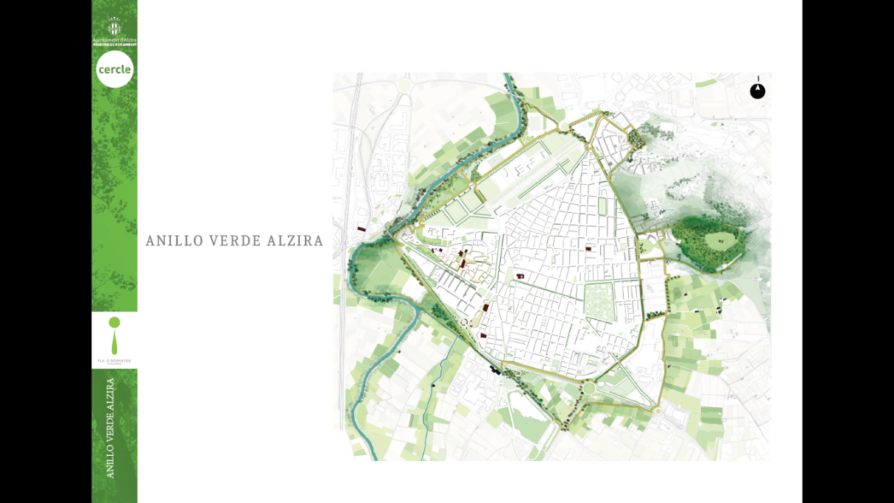

Slide 25
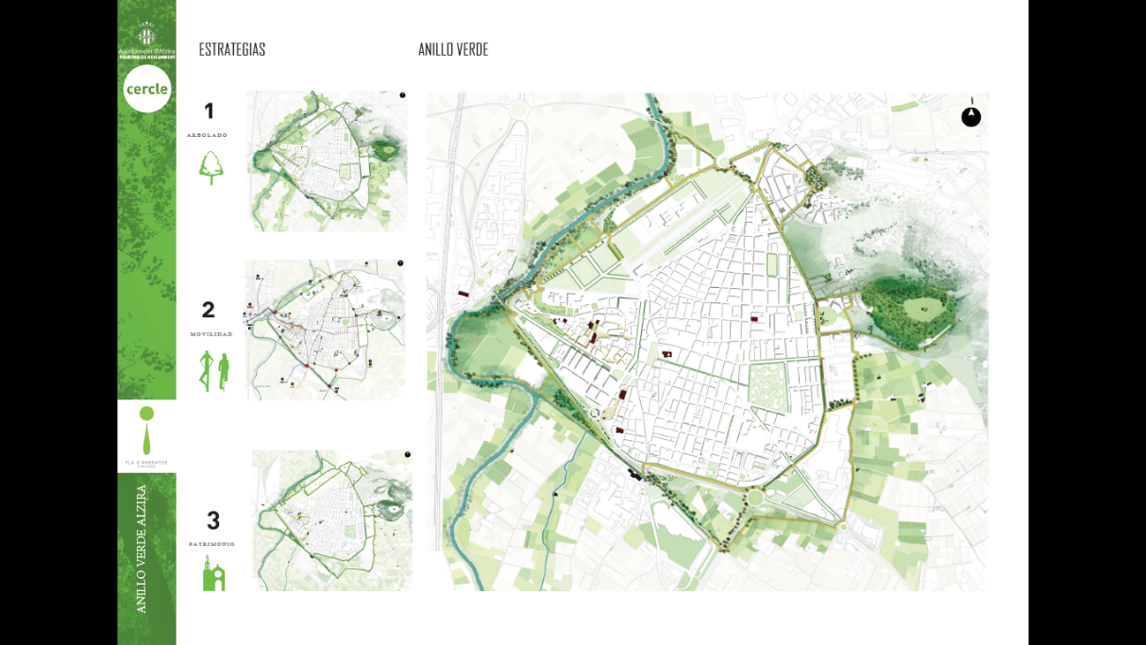

Slide 26
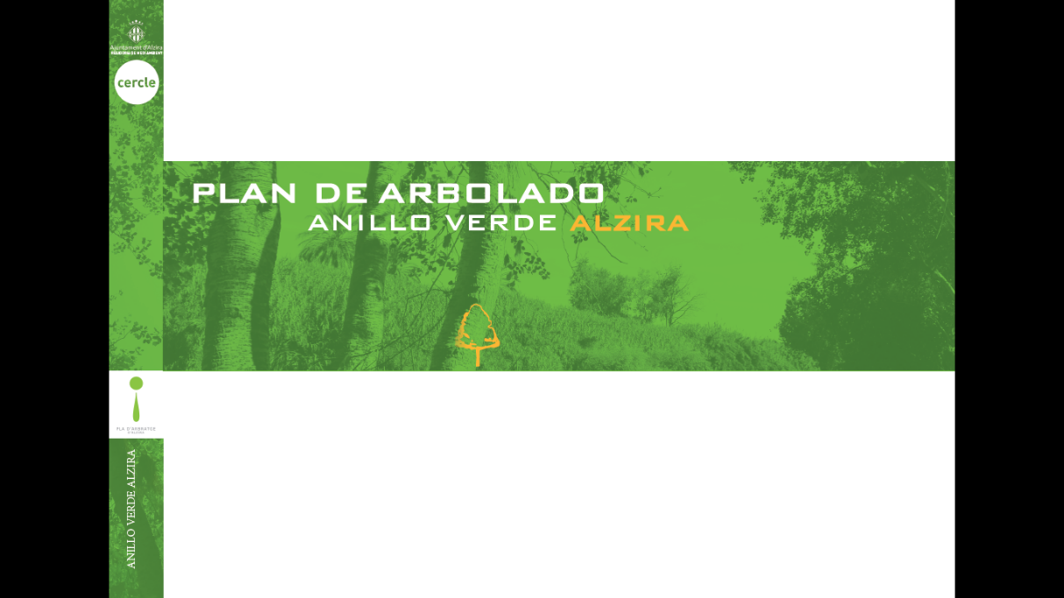

Slide 27
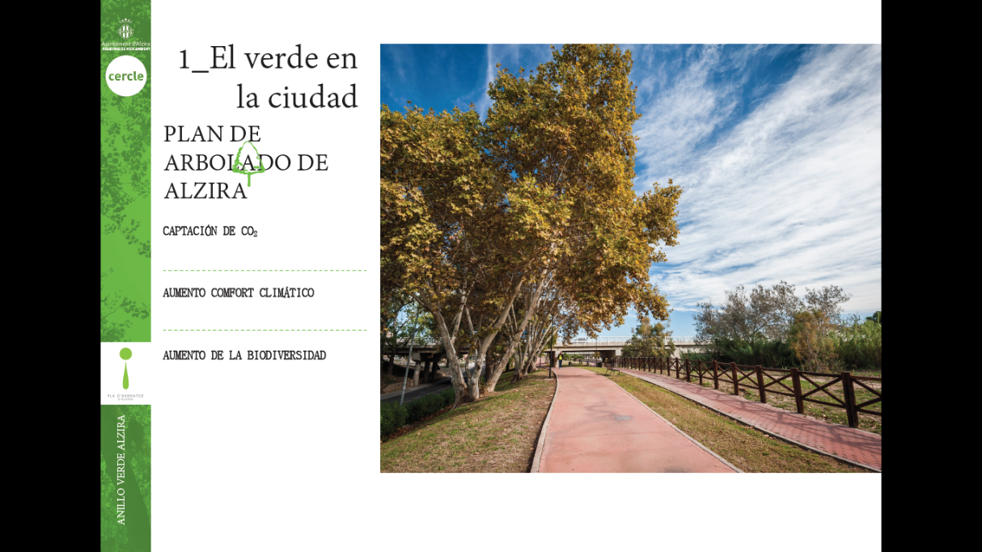

Slide 28
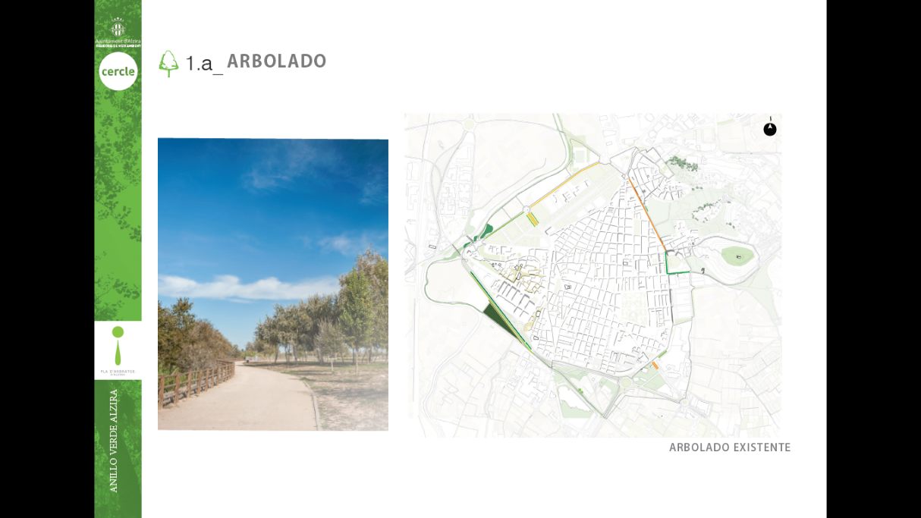

Slide 29
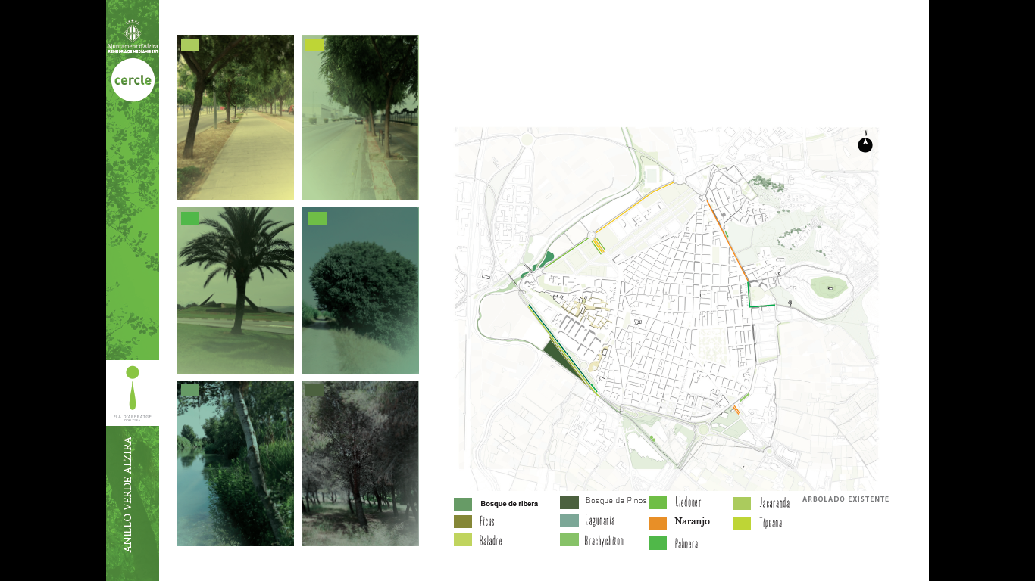

Slide 30
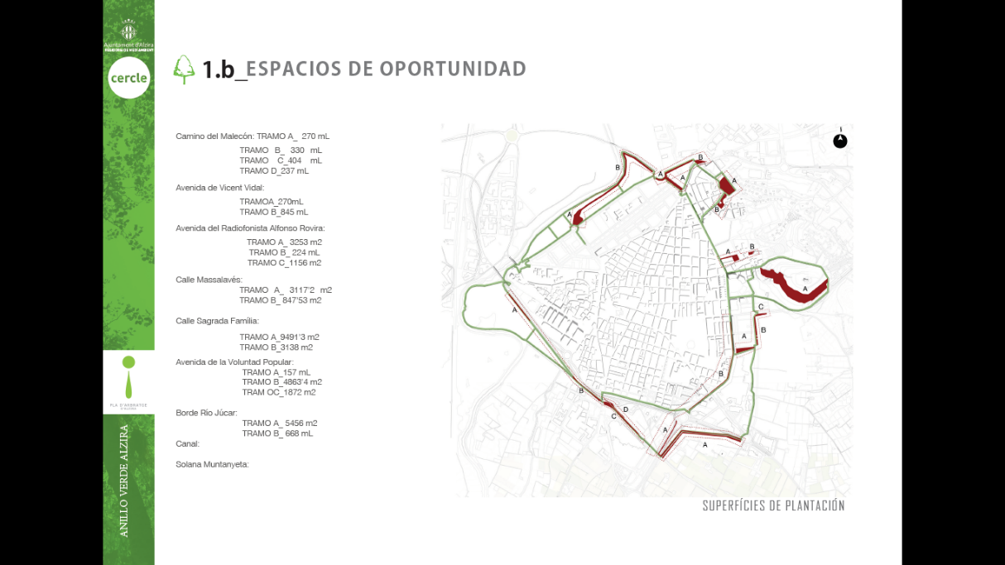

Slide 31
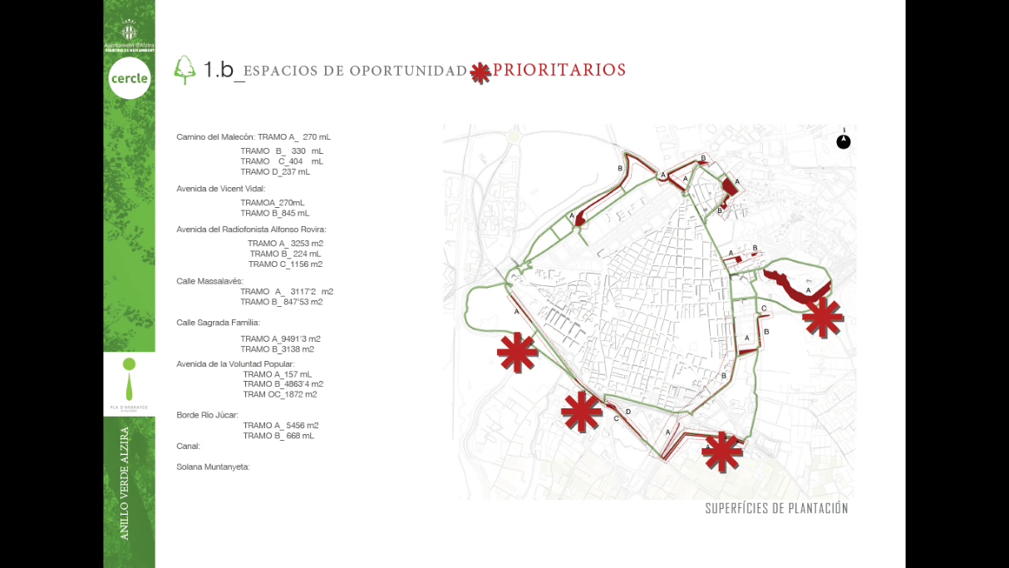

Slide 32
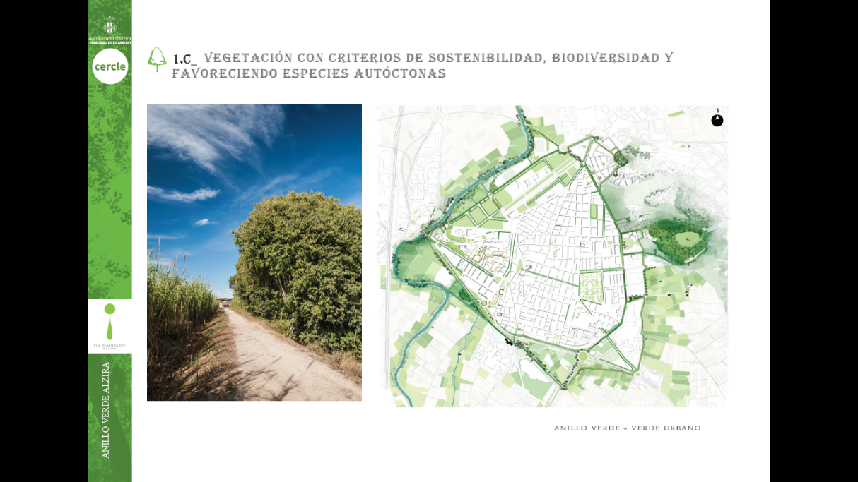

Slide 33


Slide 34
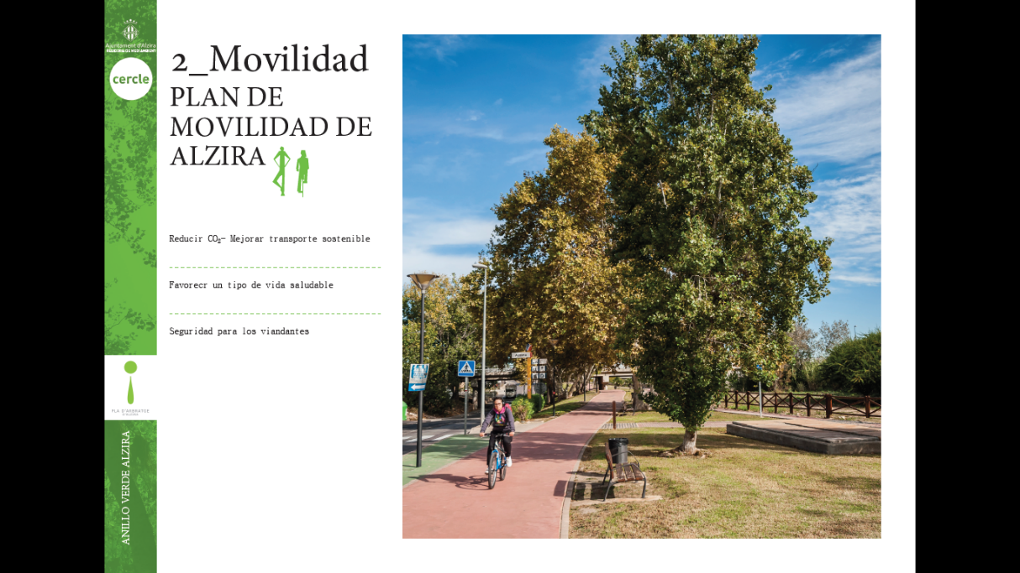

Slide 35
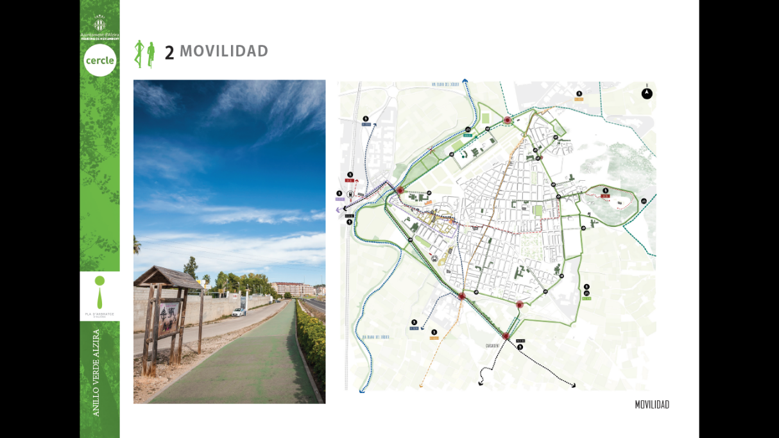

Slide 36
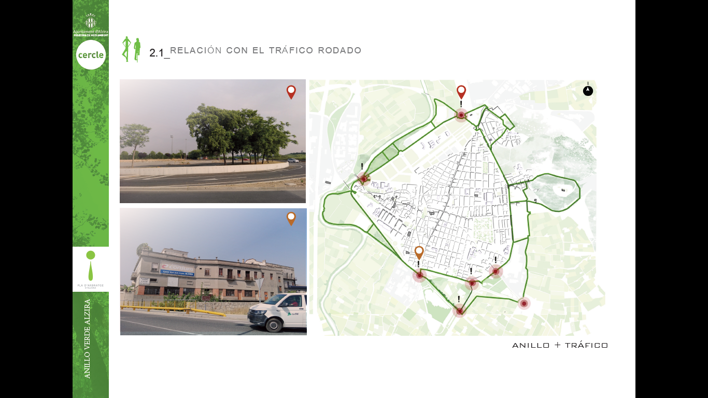

Slide 37
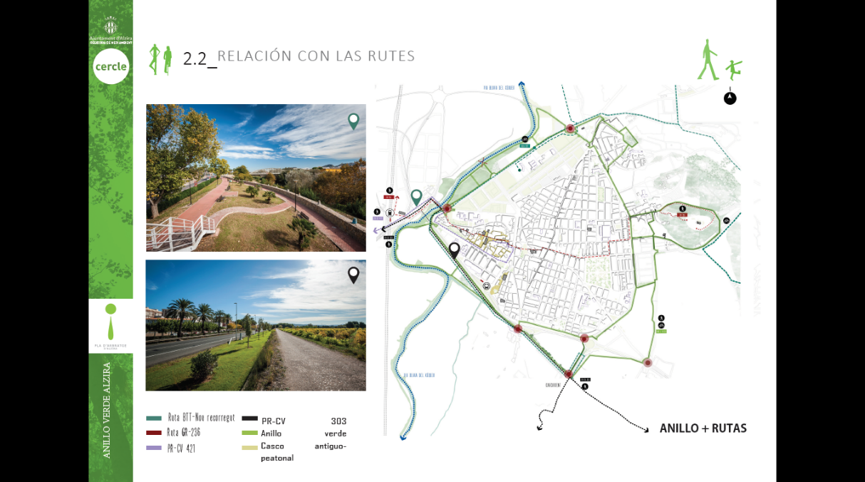

Slide 38
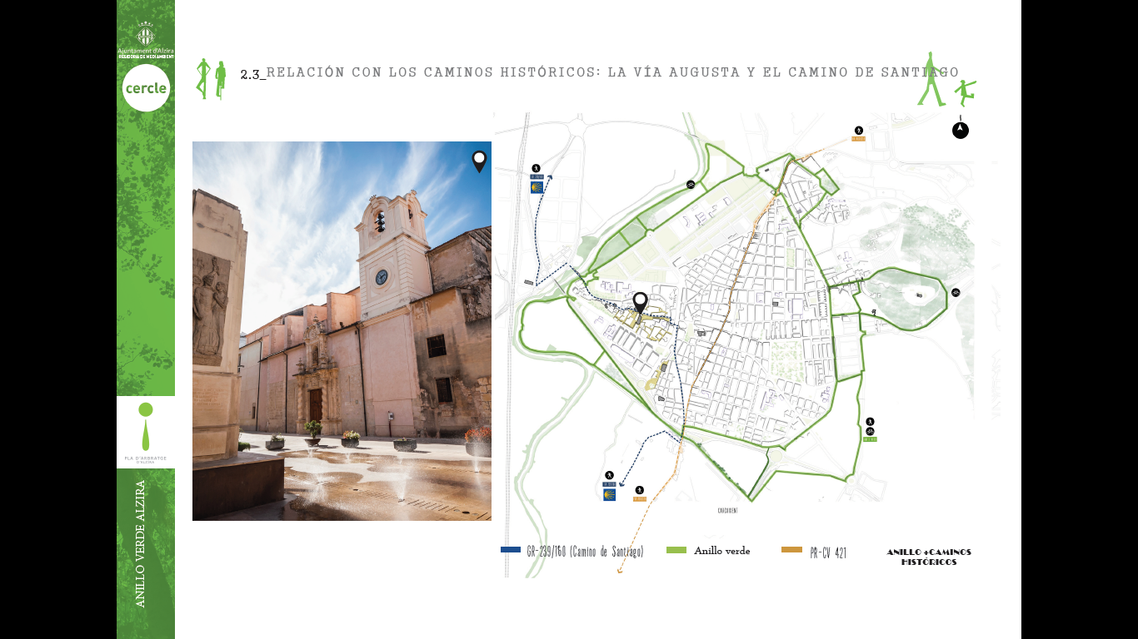

Slide 39
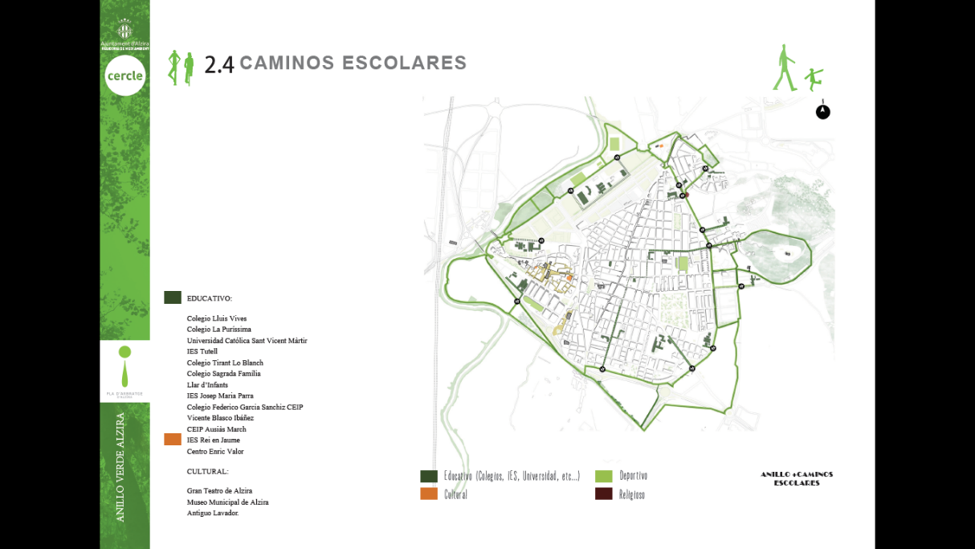

Slide 40


Slide 41
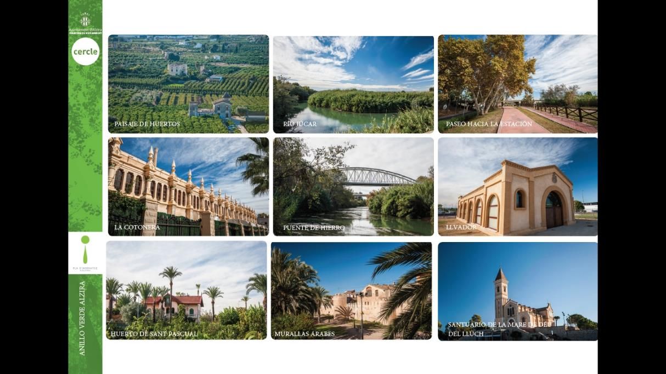

Slide 42
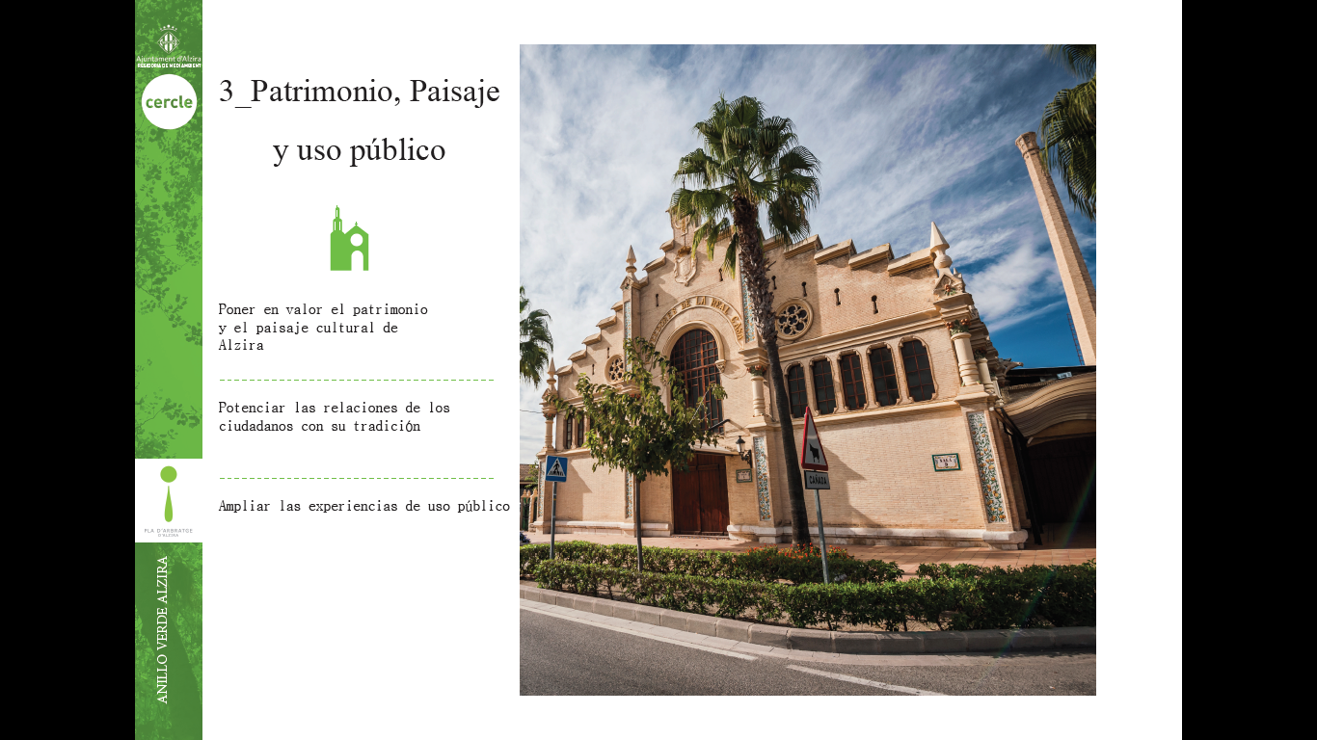

Slide 43
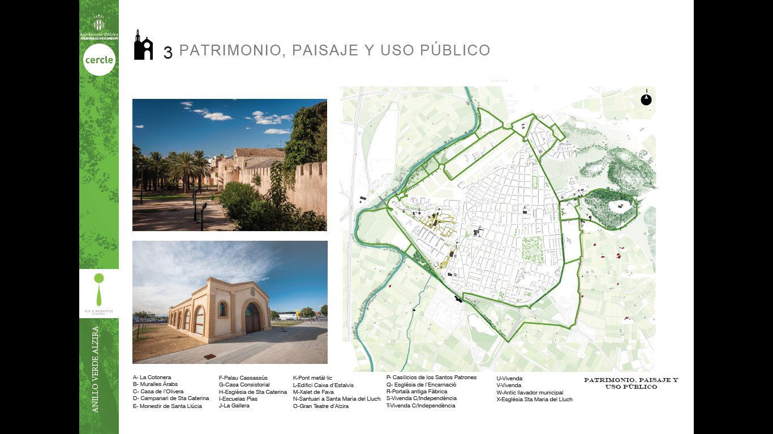

Slide 44
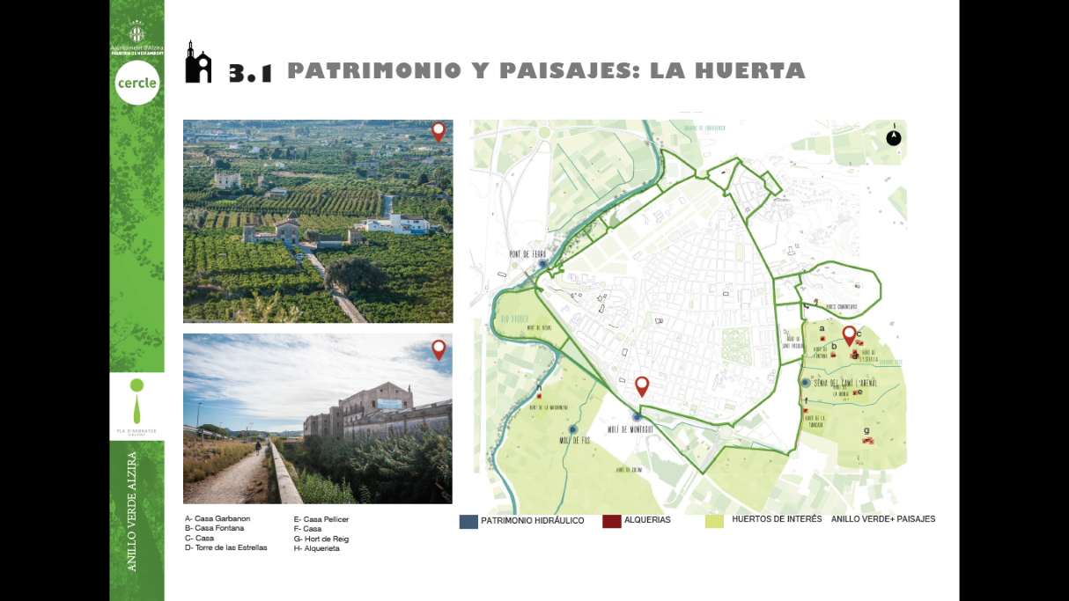

Slide 45
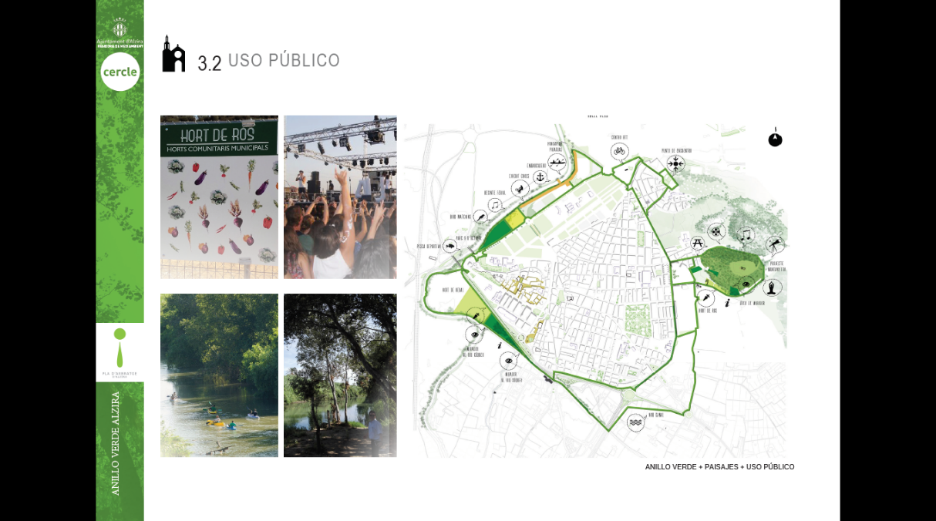

Slide 46
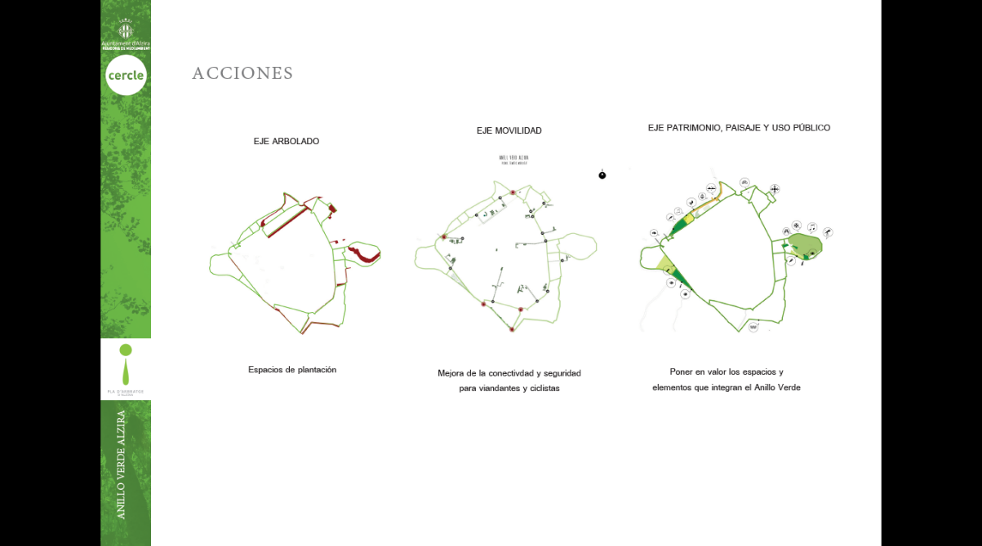

Slide 47
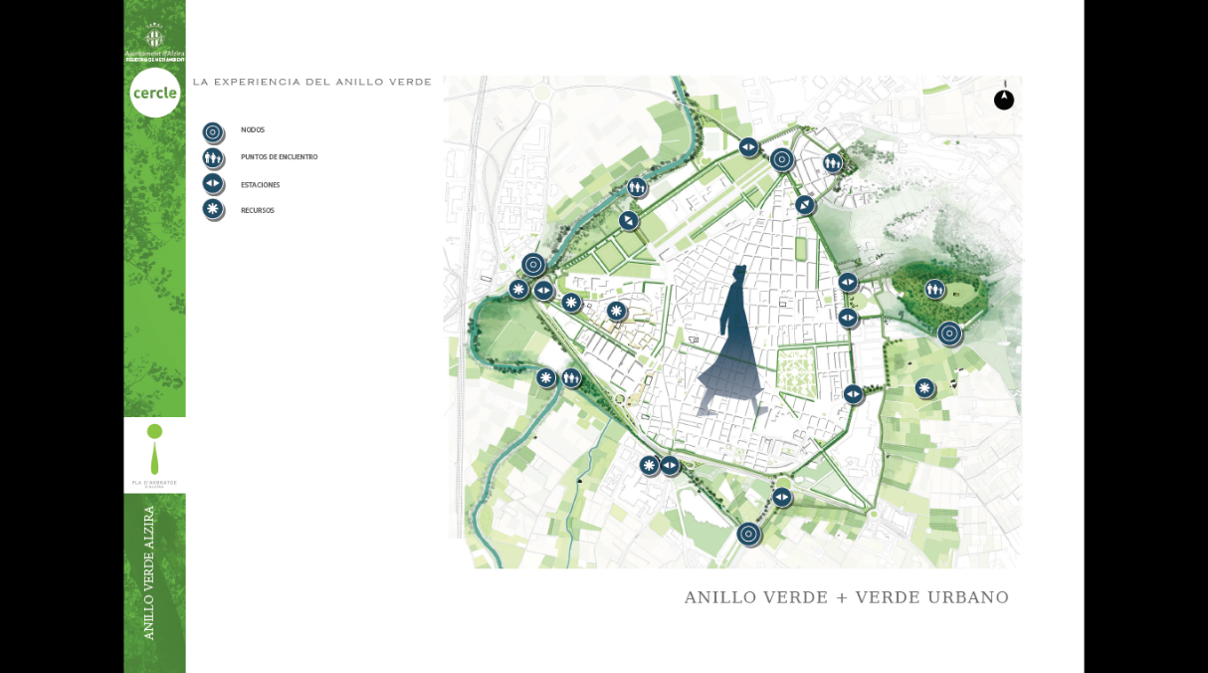

Slide 48


Slide 49
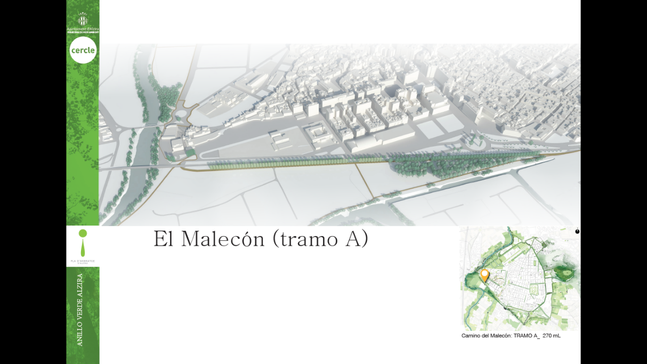

Slide 50
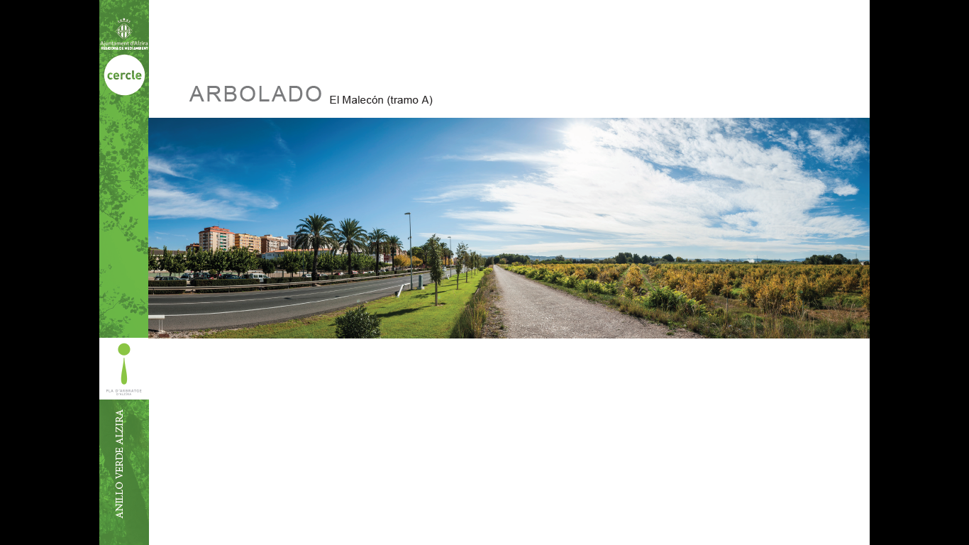

Slide 51
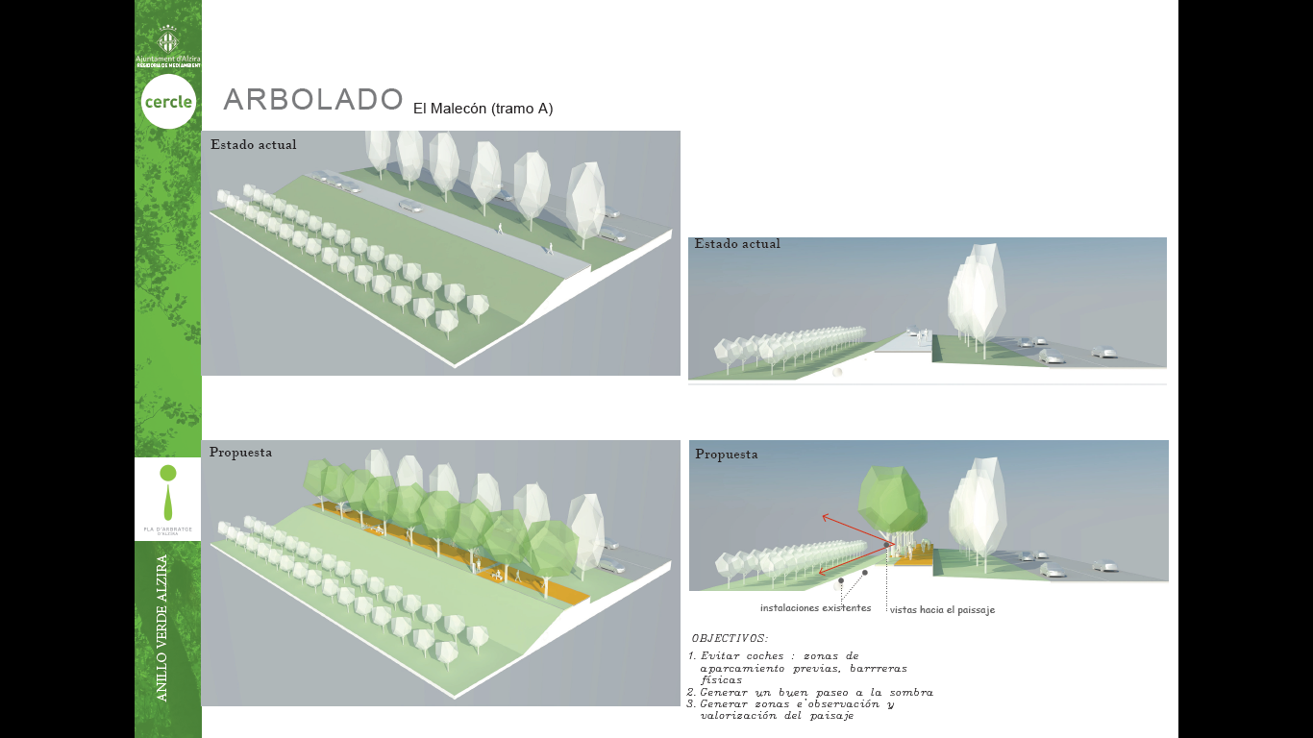

Slide 52
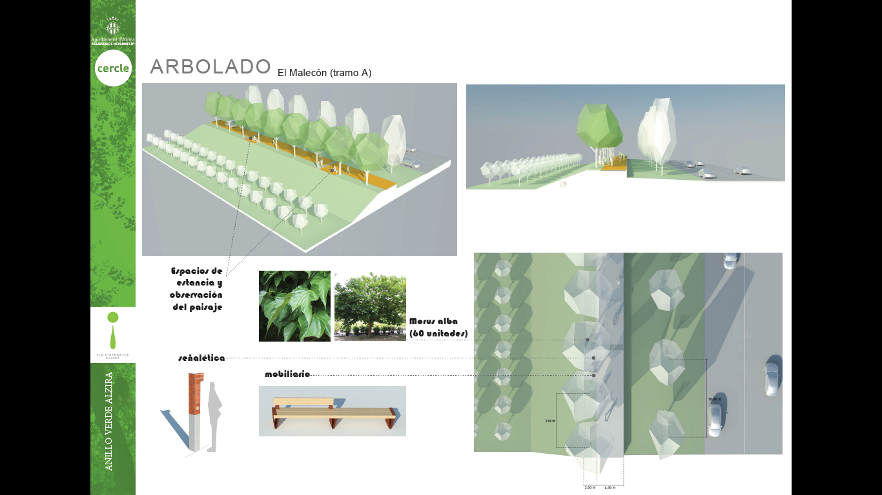

Slide 53
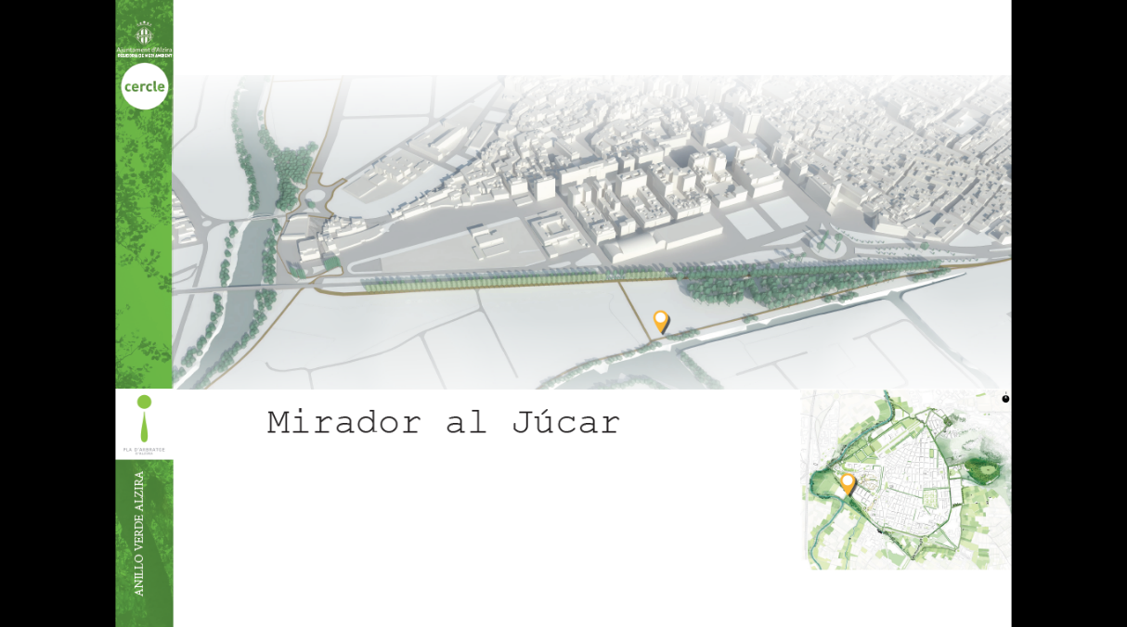

Slide 54


Slide 55


Slide 56


Slide 57


Slide 58


Slide 59


Slide 60


Slide 61


Slide 62


Slide 63


Slide 64


Slide 65


Slide 66


Slide 67


Slide 68


Slide 69


Slide 70


Slide 71


Slide 72


Slide 73


Slide 74
ACTUACIONES CONCRETAS ANILLO VERDE Alzira

Slide 75
Anillo Verde - Alzira

Slide 76


Planta y sección
Malecón CV - 50

Slide 77


Slide 78


Slide 79
Anillo Verde - Alzira

Slide 80

Mejora del entorno del recinto ferial

Slide 81


Slide 82
Anillo Verde - Alzira

Slide 83

Mejora del paseo fluvial

Slide 84


Slide 85


Slide 86





Puerto de piraguas

Slide 87
Anillo Verde - Alzira

Slide 88


Slide 89


Slide 90
Anillo Verde - Alzira

Slide 91


Canal interceptor

Slide 92



Slide 93
Anillo Verde - Alzira

Slide 94

Malecón
Pont de Xàtiva

Slide 95
Anillo Verde - Alzira

Slide 96

Mirador al Riu Xúquer

Slide 97



Slide 98
CONCLUSIONES
Tenemos que cambiar el modelo de la ciudad con el urbanismo inclusivo
Tenemos que introducir la infraestructura verde en la ciudad y conectarla internamente
Las amenazas se pueden convertir en OPORTUNIDADES
Tenemos que crear espacios y recorridos seguros
Podemos crear una vía par la movilidad sostenible alternativa al vehículo

Slide 99

Gracias por su atención!!
Ambrosio J. Ferrer Portillo
ambrosio.ferrer@alzira.es
Skype: ambrosioferrerportillo

